Slide 1
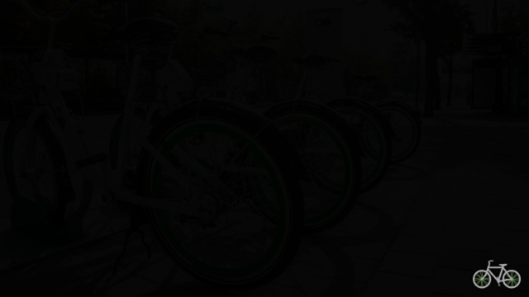


공공데이터를 활용한
서울시 공공자전거“따릉이” 운영 효율성 제고방안 제안
이주영 오동건

Slide 2

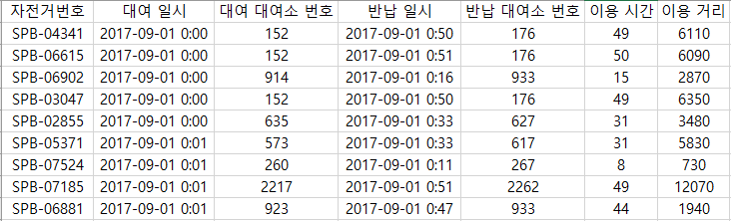
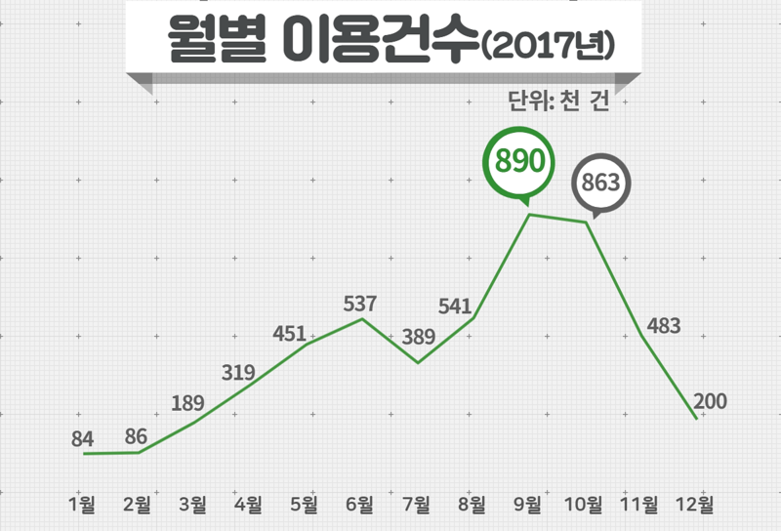
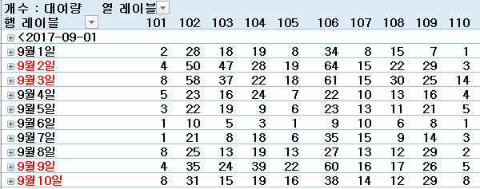
01
01. 데이터 확보 및 검토
02
따릉이 이동네트워크
2017.01.01 ~ 2018.04.30
일일/정기 이용 내역 구분
평일/주말 이용 내역 구분
03
04
05

Slide 3
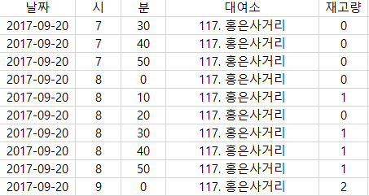
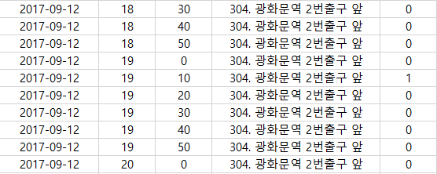
01
01. 데이터 확보 및 검토
02
시간별 자전거 재고량
2017.06.01 ~ 2018.03.30
03
04
출근 시간대
05
퇴근 시간대

Slide 4
01
02. 따릉이 현황 분석
(2017.09 기준)
정기권/ 일일권 분포
02
03
04
05
Notes:
대여량 차이, 일일권은 특정장소에

Slide 5
01
02. 따릉이 현황 분석
평일/ 주말 분포
(2017.09 기준)
02
03
04
05
Notes:
평일이 업무지 밀집지역에 많다

Slide 6
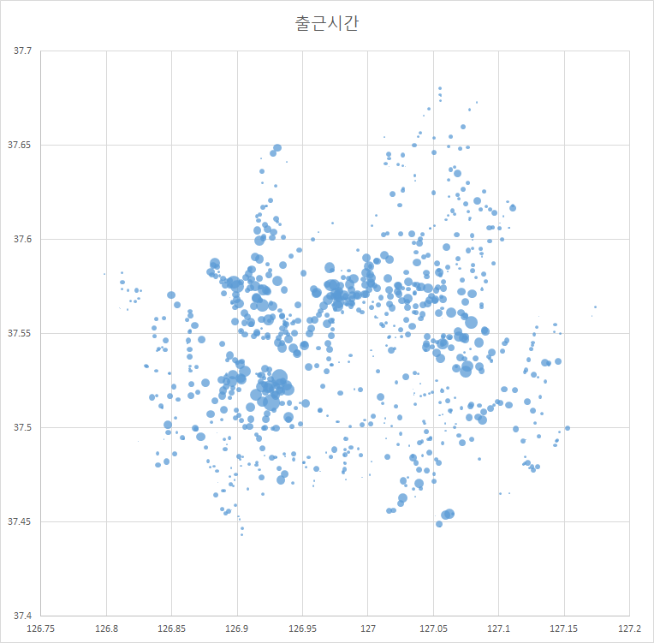
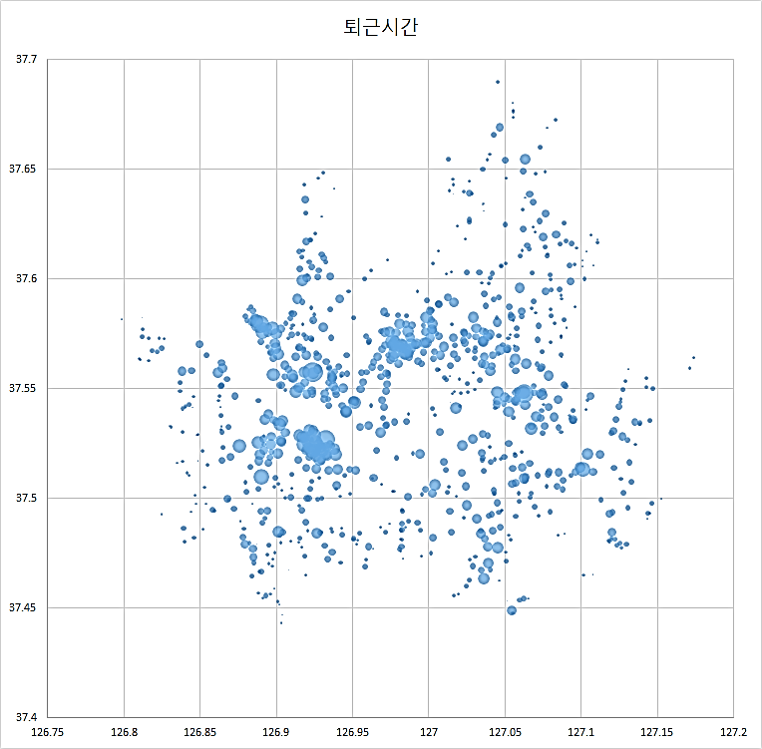
01
02. 따릉이 현황 분석
출근/ 퇴근 시간대별 분포
(2017.09 기준)
02
03
04
05
Notes:
평일이 업무지 밀집지역에 많다

Slide 7
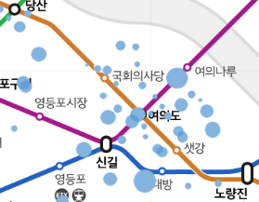
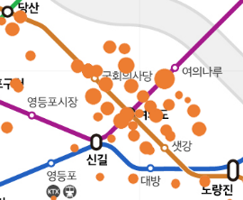
01
02. 따릉이 현황 분석
출근/ 퇴근 시간대별 분포
(2017.09 기준)
02
03
출근 시간대 (6~7시 기준)
퇴근 시간대 (6시 기준)
04
05
Notes:
평일이 업무지 밀집지역에 많다

Slide 8
01
02. 따릉이 현황 분석
출근/ 퇴근 시간대별 분포
(2017.09 기준)
02
259 대여소의 따릉이 이동 네트워크
03
259 대여소 이용자의 경우, 출근 시간에는 따릉이로 여의도 내로 진입하고 짧은 시간 내에 반납이 이루어지고 있다.
04
대여소별 반납횟수
05
259
Notes:
평일이 업무지 밀집지역에 많다

Slide 9
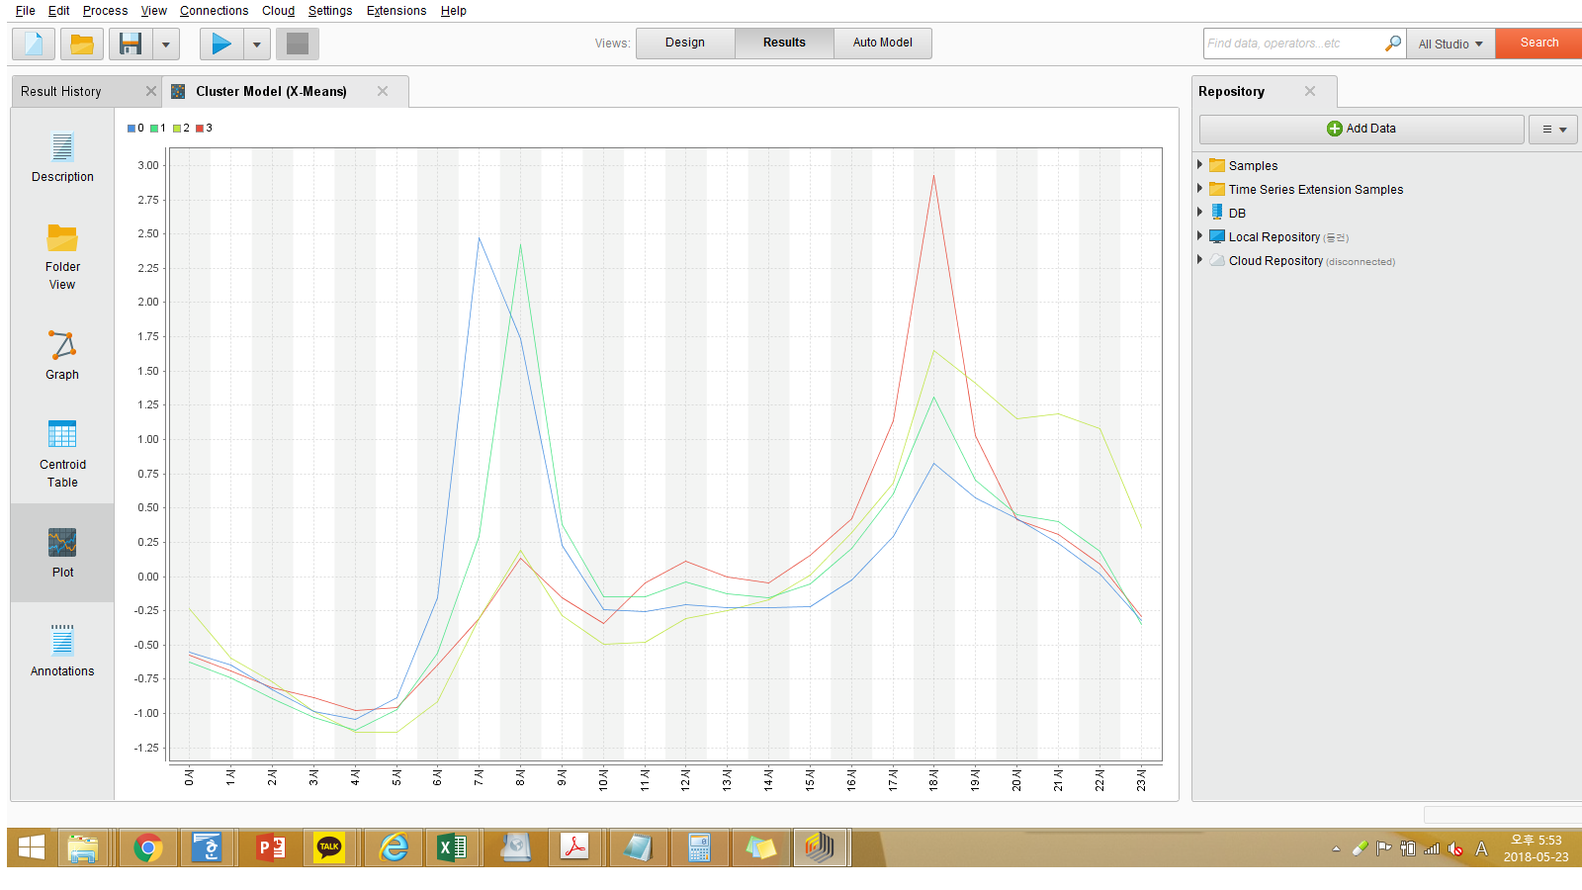
01
03. 대여소 패턴 분석
시간별 대여량 기준 클러스터링
(2017.09 기준)
02
03
04
05

Slide 10
01
03. 대여소 패턴 분석
시간별 대여량 기준 클러스터링
(2017.09 기준)
02
저녁 시간대 이용량
서울 각지에 고른 분포
퇴근 시간대 이용량
종로, 여의도 등지에 집중
03
04
05

Slide 11
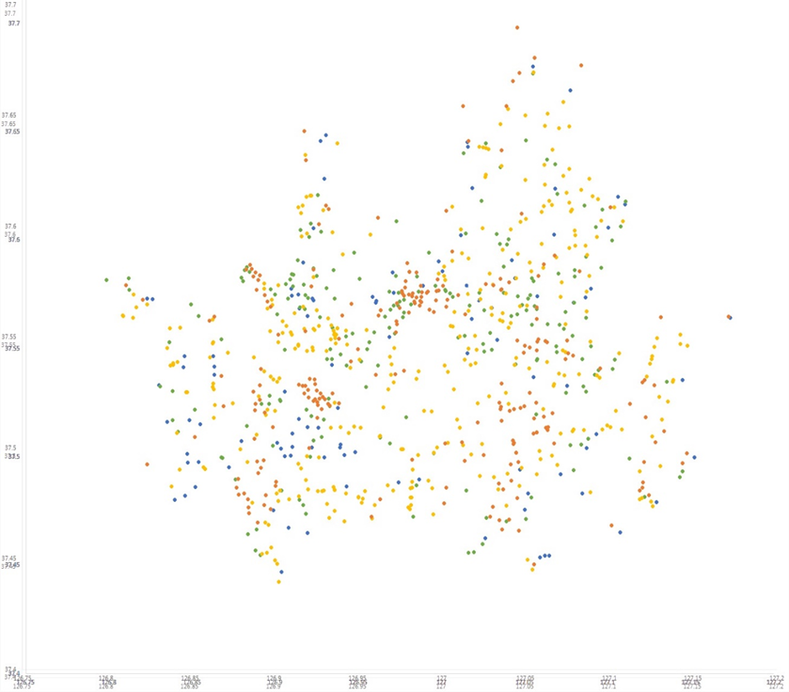
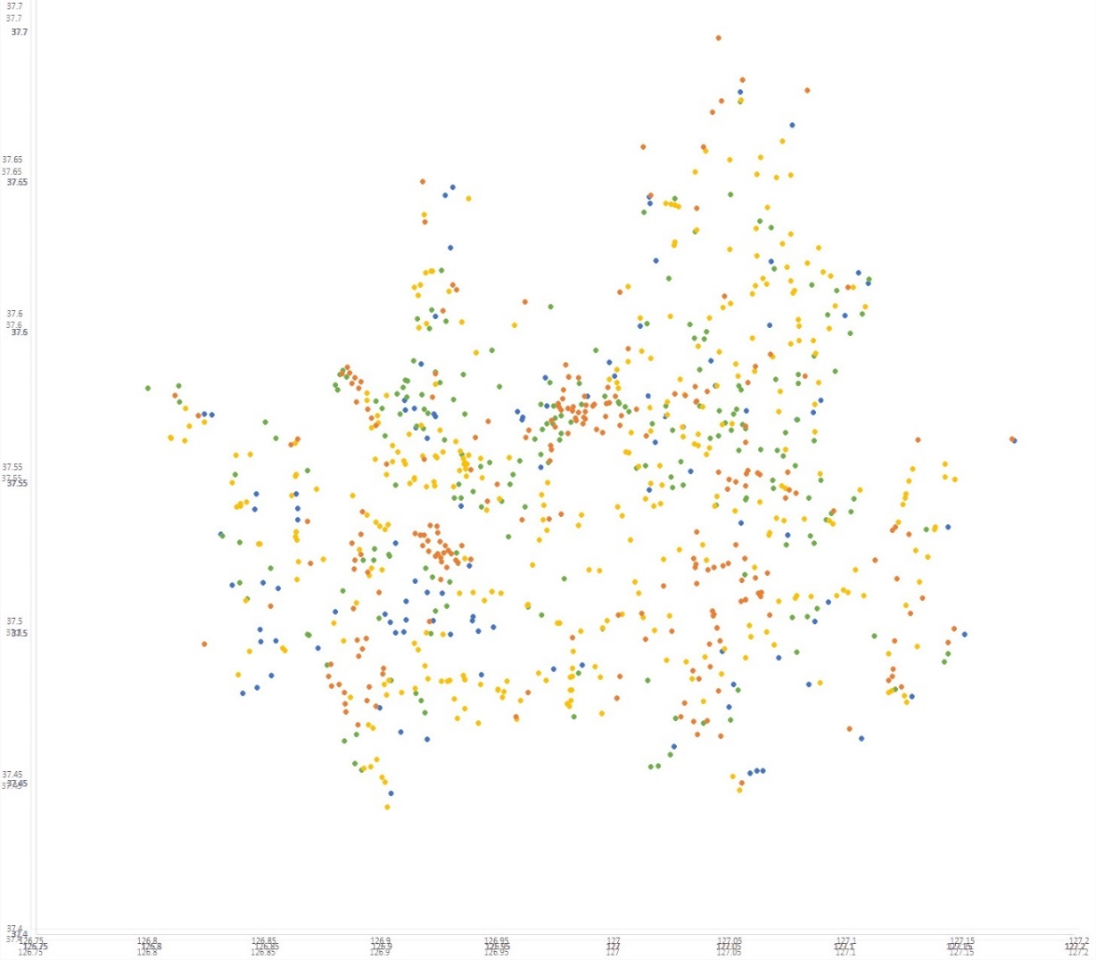
01
03. 대여소 패턴 분석
시간별 대여량 기준 클러스터링
(2017.09 기준)
02
03
출근 시간대 이용량
04
파랑과 초록 유사한 분포
빨강과 근처에 분포
05

Slide 12
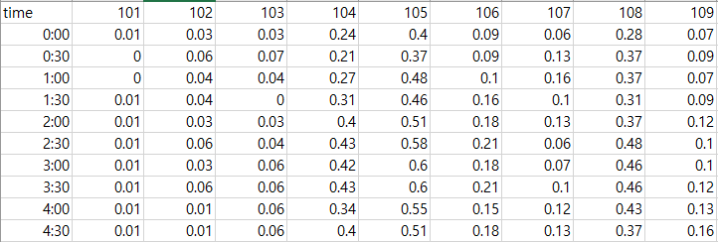
01
04. 재고량 ‘0’의 빈도수
02
시간별 재고량 ’0’의 빈도수 기준 클러스터링
03
재고량 = 공급 – 수요
재고량 0 = 수급 불균형
04
재고량 ‘0’의 빈도수에 초점
05

Slide 13
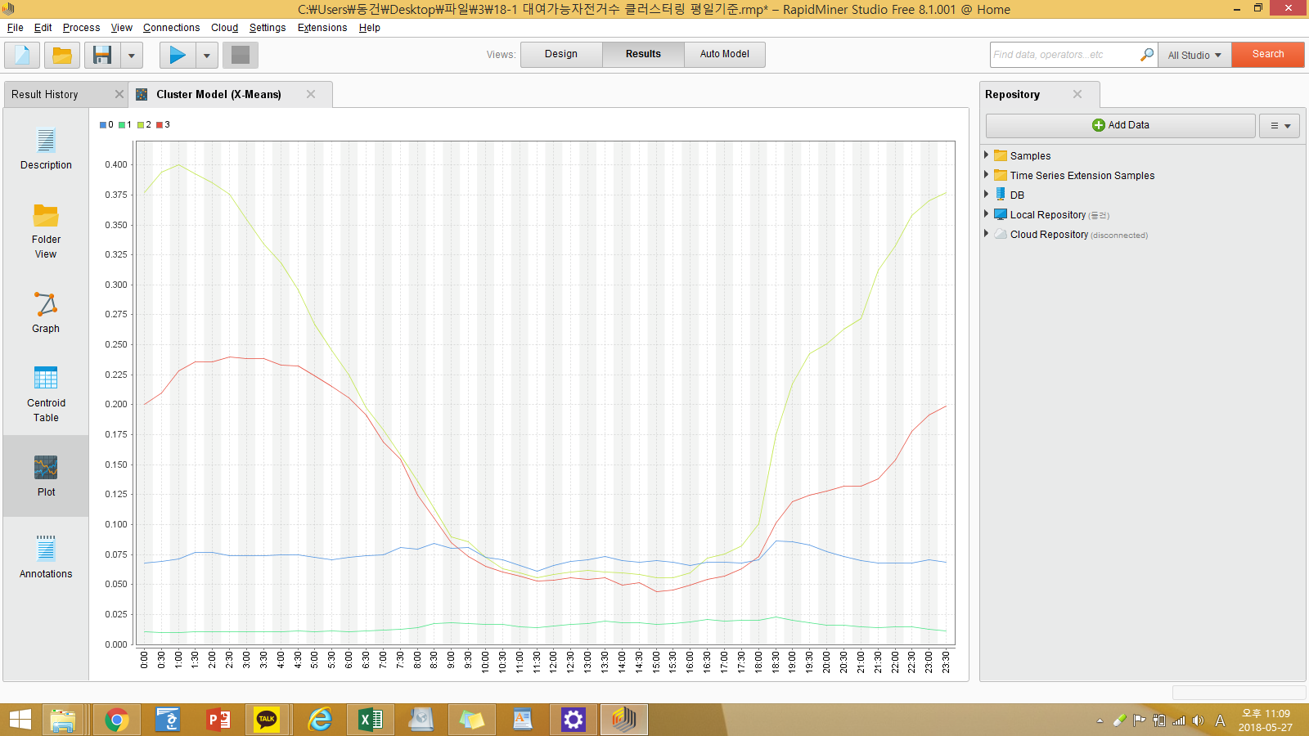
01
04. 재고량 ‘0’의 빈도수
시간별 재고량 ’0’의 빈도수 기준 클러스터링
-2017.09~2017.11 기준-
02
03
04
05

Slide 14
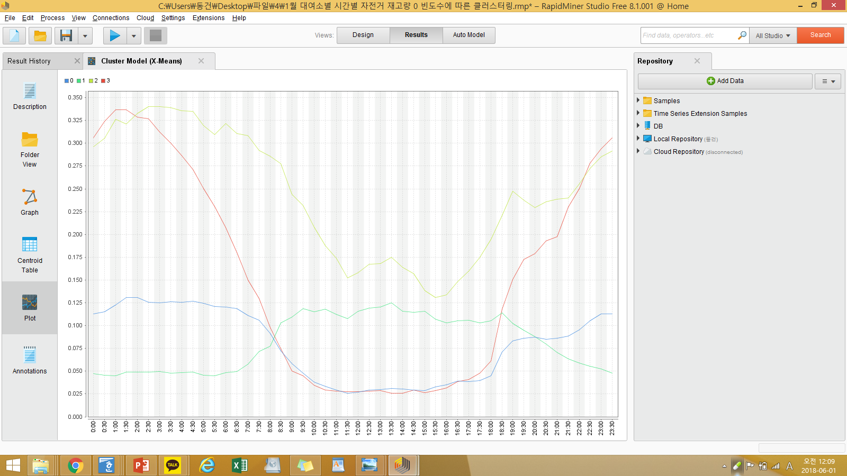
01
04. 재고량 ‘0’의 빈도수
시간별 재고량 ’0’의 빈도수 기준 클러스터링
-2017.09~2017.11 기준-
02
03
04
05

Slide 15
01
04. 재고량 ‘0’의 빈도수
시간별 재고량 ’0’의 빈도수 기준 클러스터링
-2017.09~2017.11 기준-
02
대여량에 따른 클러스터
03
오전 8시에 대여량이 가장 많은 대여소
오후 8시 ~ 11시에 대여량이 가장 많은 대여소
110 | cluster_1 | 37.5682 | 126.9178
136 | cluster_1 | 37.55569 | 126.9425
159 | cluster_1 | 37.55695 | 126.9463
337 | cluster_1 | 37.57898 | 126.9965
2354 | cluster_1 | 37.51979 | 127.0568
04
174 | cluster_3 | 37.58059 | 126.9234
318 | cluster_3 | 37.56853 | 126.9826
390 | cluster_3 | 37.56139 | 126.9954
591 | cluster_3 | 37.54278 | 127.0754
2129 | cluster_3 | 37.46906 | 126.9581
2242 | cluster_3 | 37.48399 | 127.0342
2311 | cluster_3 | 37.51777 | 127.043
2328 | cluster_3 | 37.50359 | 127.0426
2329 | cluster_3 | 37.50236 | 127.0432
2347 | cluster_3 | 37.51864 | 127.0354
2353 | cluster_3 | 37.51681 | 127.0405
2357 | cluster_3 | 37.50195 | 127.0428
05
오후 6시에 대여량이 가장 많은 대여소
105 | cluster_2 | 37.55001 | 126.9148
127 | cluster_2 | 37.55352 | 126.937
138 | cluster_2 | 37.55918 | 126.9345
341 | cluster_2 | 37.58157 | 127.0018
381 | cluster_2 | 37.55853 | 127.007
388 | cluster_2 | 37.58574 | 127.0016
500 | cluster_2 | 37.54707 | 127.0743
580 | cluster_2 | 37.55439 | 127.0201
802 | cluster_2 | 37.54115 | 127.0022
2110 | cluster_2 | 37.48319 | 126.902
2333 | cluster_2 | 37.48516 | 127.0341

Slide 16
01
04. 재고량 ‘0’의 빈도수
시간별 재고량 ’0’의 빈도수 기준 클러스터링
-2017.09~2017.11 기준-
02
위치 분포
03
04
05

Slide 17
01
05. 효율성 제고방안
02
03
04
05

Slide 18

QnA

